Slide 1
Задание:
1.Повторите теоретический материал
2. Правила и определения перенесите в тетрадь

Slide 2
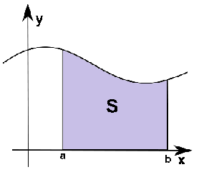
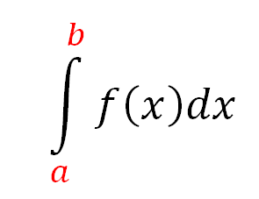
ОПРЕДЕЛЕННЫЙ ИНТЕГРАЛ
Если F(x) + С -первообразная функция для f(x), то приращение F(b) -F(a) первообразных функций при изменении аргумента x от х = a до x=b называется определенным интегралом
, где a и b пределы интегрирования

Slide 3
ОПРЕДЕЛЕНИЕ:
Криволинейной трапецией называется фигура, ограниченная графиком непрерывной и неотрицательной функции f(x),
x ϵ [a; b] , прямыми x= a, x=b и отрезком оси Ox.

Slide 4

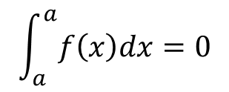
СВОЙСТВА ОПРЕДЕЛЕННОГО ИНТЕГРАЛА
1. При перестановке пределов интегрирования определенный интеграл меняет знак:
$$\int_{a}^{b}{f\left(x\right)dx=−\int_{a}^{b}{f\left(x\right)dx}}$$
2. Для любого значения $a$справедливо равенство:
$$\int_{a}^{a}{f\left(x\right)dx=0}$$

Slide 5
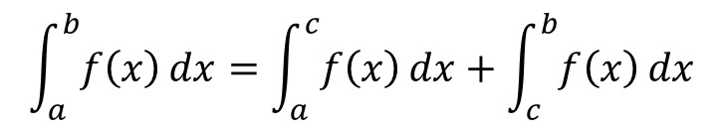

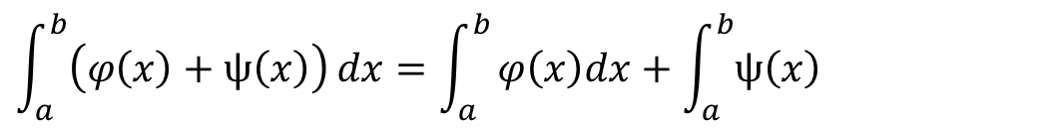
3. Для любых значений $a$,$b$и $c$ верно равенство:
$$\int_{a}^{b}{f\left(x\right)}dx=\int_{a}^{c}{f\left(x\right)}dx+\int_{c}^{b}{f\left(x\right)}dx$$
4. Интеграл от суммы функций равен сумме интегралов слагаемых
$$\int_{a}^{b}{\left(φ\left(x\right)+ѱ\left(x\right)\right)}dx=\int_{a}^{b}{φ\left(x\right)dx+\int_{a}^{b}{ѱ\left(x\right)}}$$
5. Постоянный множитель можно вынести за знак интеграла:
$$\int_{a}^{b}{kφ\left(x\right)}dx=k\int_{a}^{b}{φ\left(x\right)dx}$$

Slide 6

ФОРМУЛА НЬЮТОНА-ЛЕЙБНИЦА
a
$\int_{a}^{b}{f\left(x\right)}dx=F\left(x\right)$ = $F\left(b\right)−F\left(a\right)$
b
где F - одна из первообразных функции f.

